Slide 1
成都市通用航空产业发展情况介绍
成都市经信局 党组成员、副局长 张鲁进
2019年5月22日

Slide 2


目 录
一、成都基本情况
二、成都通航产业发展情况
三、成都通航产业支持政策

Slide 3
一、成都基本情况

Slide 4
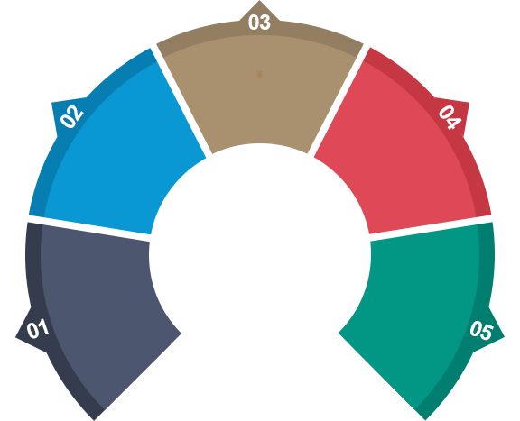






（一）成都概况
金融中心
科技中心
文创中心
全国
重要的
经济中心
对外交往中心
综合交通通信枢纽

Slide 5
（二）经济指标
成都市地区生产总值 GDP（2012-2018）
单位：亿元
2014年成功进入城市GDP万亿级俱乐部
2018年GDP达到1.53万亿
居副省级城市第3位

Slide 6
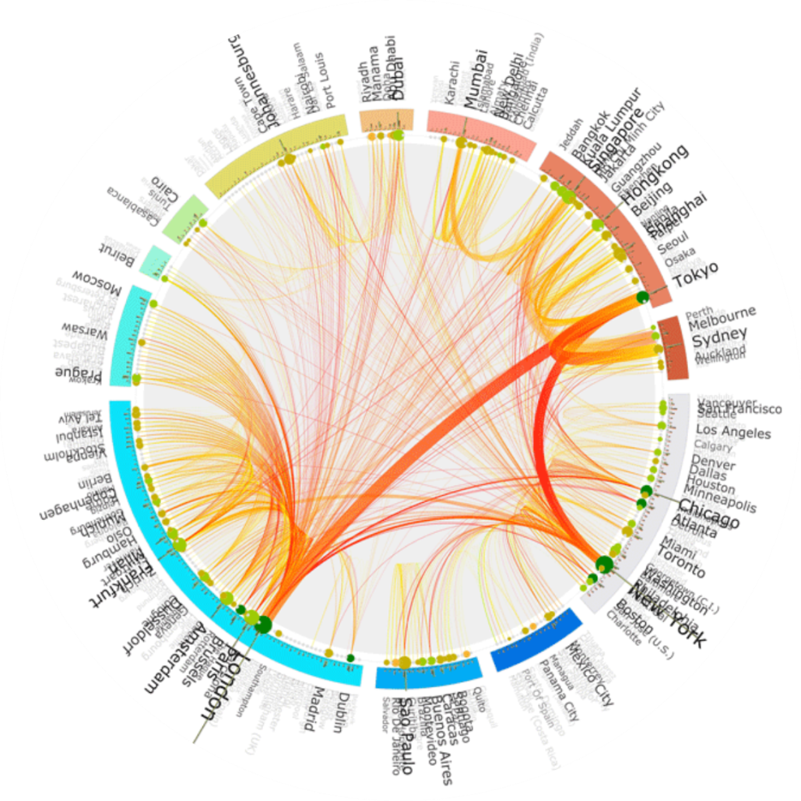
（三）城市竞争力强
世界城市排名71位，跃升至Beta+级，
与波士顿、汉堡、特拉维夫、亚特兰大等城市同级
——GAWC《世界城市评级报告》
城市综合竞争力位列全球第62位
——中国社科院《全球城市竞争力报告2017-2018》
营商环境全国第4位，仅次于深圳、北京、上海
——《2018中国城市营商环境质量报告》
Chengdu
成都城市综合竞争力Beta+级
GaWC《世界城市名册2018》

Slide 7
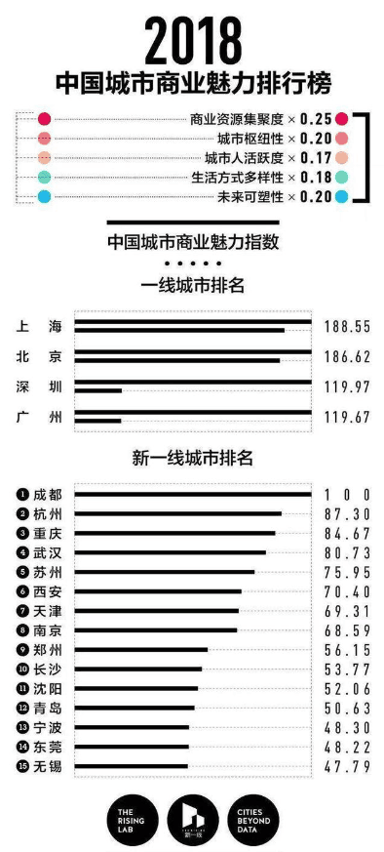
（三）城市竞争力强
①
成都
100
商业资源
集聚度指数
城市
枢纽性指数
城市人
活跃度指数
生活方式
多样性指数
未来
可塑性指数
2018中国城市商业魅力排行榜

Slide 8









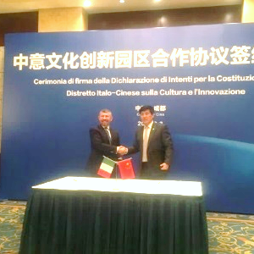
（四）对外开放度高
235
个国家和地区建立经贸关系
17
家驻蓉领事机构
285
家世界500強企业
5
个国际合作区
中法成都生态圈
中德创新产业合作平台
中韩创新产业圈
中意文化创新园区
新川创新科技园

Slide 9
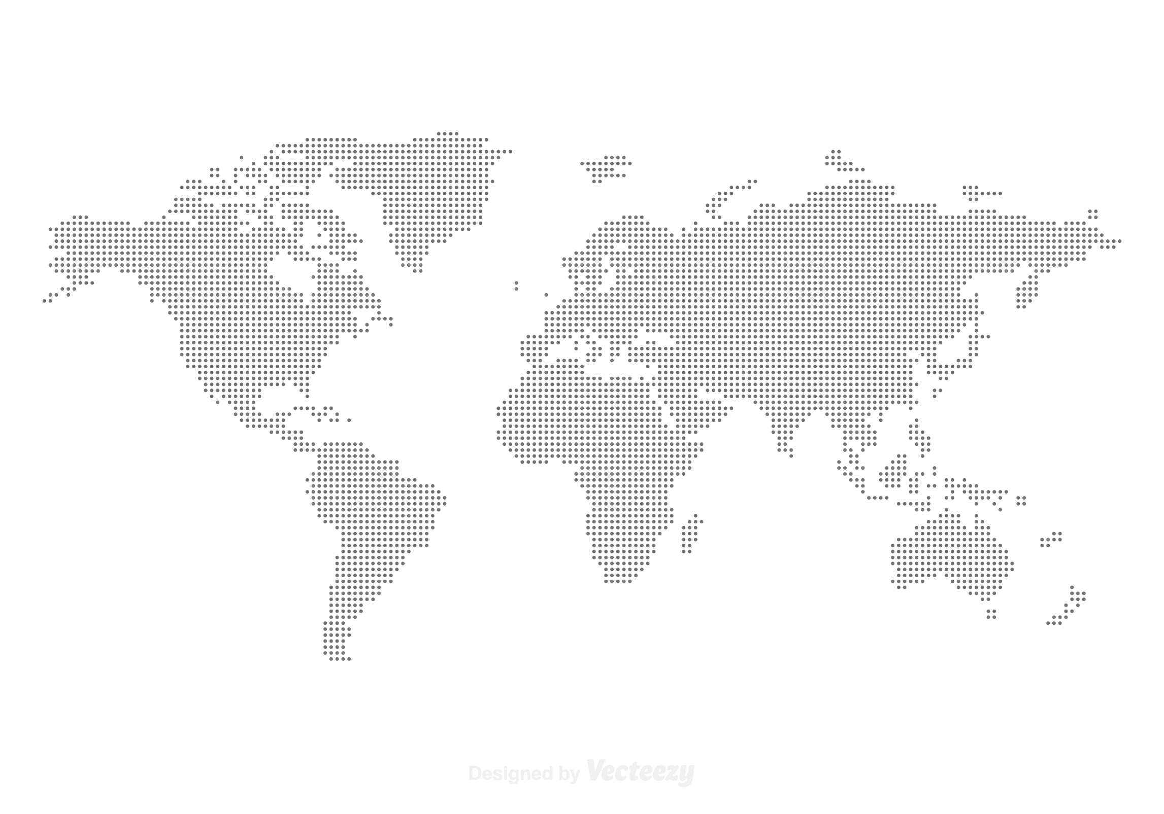
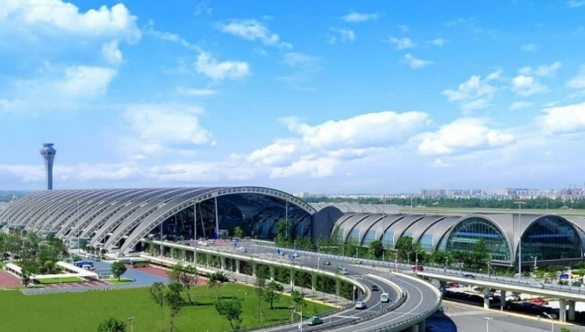


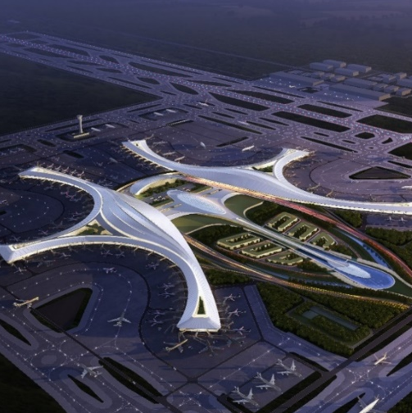
（五）交通便利发达
双流国际机场
成都
天府国际机场
国内航空第4城
世界机场26强
国际航线114条
货邮吞吐量
14+48+30航空客货运通道布局
年旅客吞吐量
54.6万吨
14条全货运航线
2018年
突破5000万人次
增长4.6%
国际及地区货邮吞吐量
48条精品商务航线
天府国际机场建成后
1.5亿人次
10.7万吨
30条文旅航线
增长15.9%

Slide 10
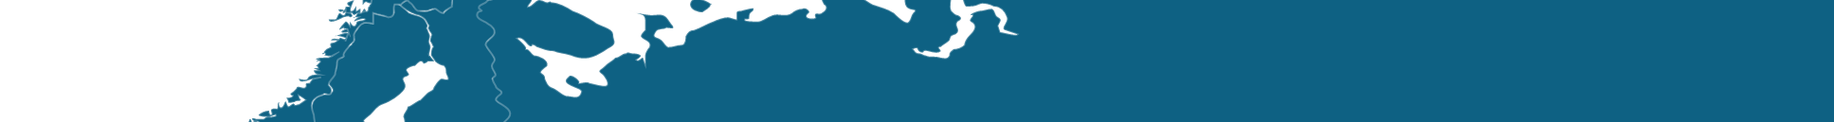
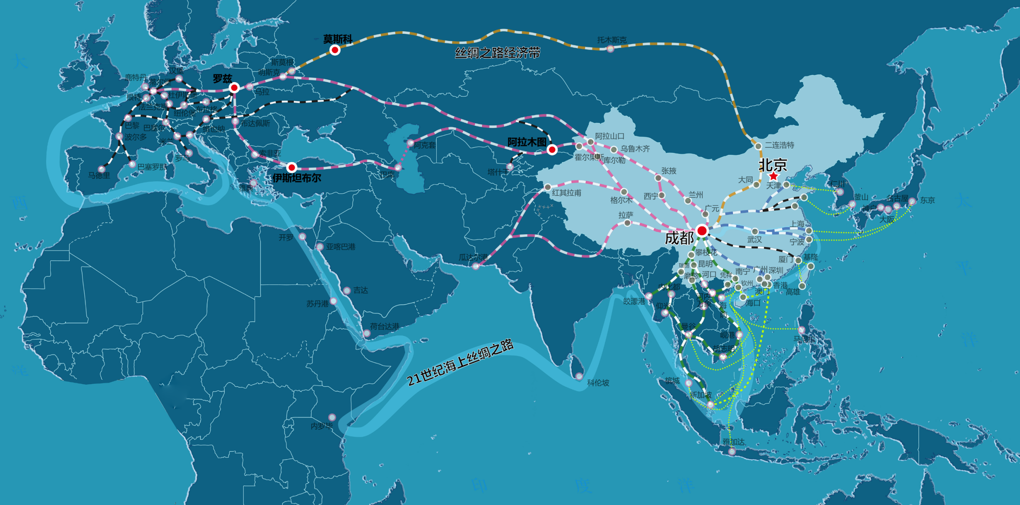
（五）交通便利发达
7条国际铁路通道
5条国际铁海联运通道
新西伯利亚
斯莫根
托姆克斯
布拉茨克
蒂尔堡
伊尔库茨克
纽伦堡
布拉格
马拉
明斯克
根特
2581列
开行国际班列
维也纳
米兰
阿克套
塔什干
天津
青岛
日照
上海
22个
海外重点城市
攀枝花
宁波
昆明
南宁
厦门
广州
深圳
河内
14个
国内枢纽城市

Slide 11
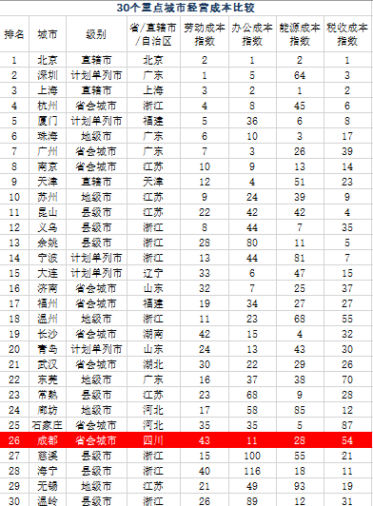
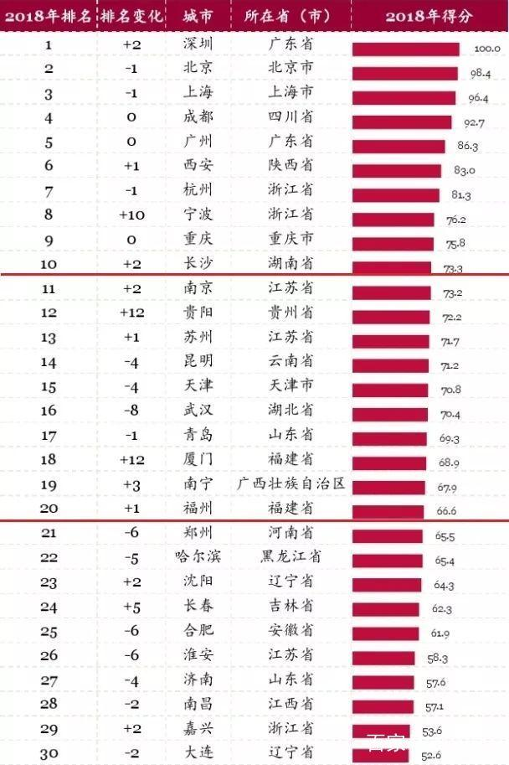
（五）营商环境优
普华永道（PWC）
4
0
成都
92.7
2018年城市营商环境质量指数排名Top30
全国第4名
福布斯中国
经营成本全国排名第26位
经营成本最低的省会城市

Slide 12

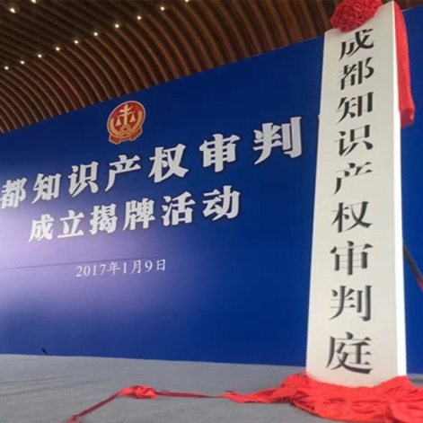
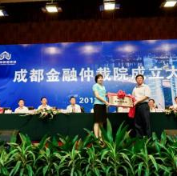
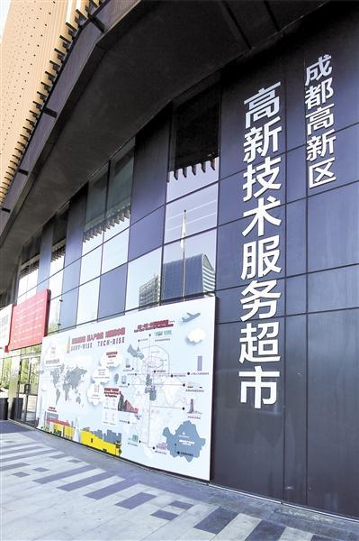
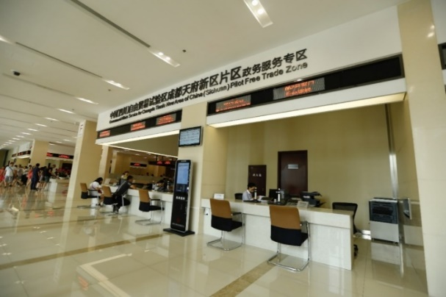
（五）营商环境优
打造国际一流营商环境
构建“管家式”“保姆式”全链条服务体系
公平竞争
法治保障
产业新政50条
中国（四川）
自由贸易试验区
成都知识产权审判庭
成都金融仲裁院
高新技术服务超市
提供国际化、法治化、便利化的营商环境

Slide 13
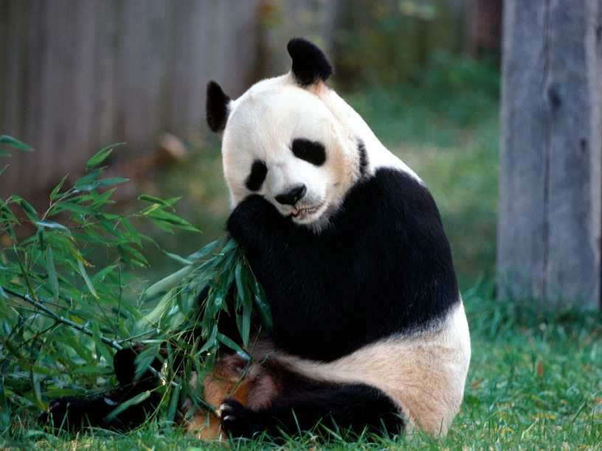
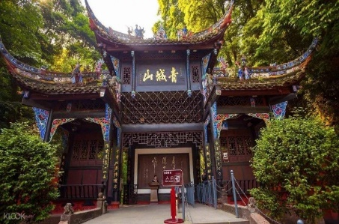
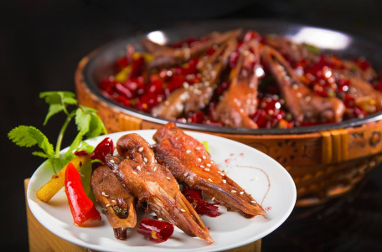
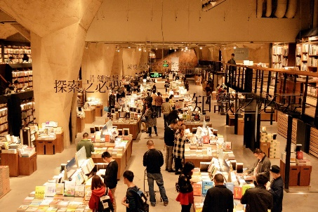
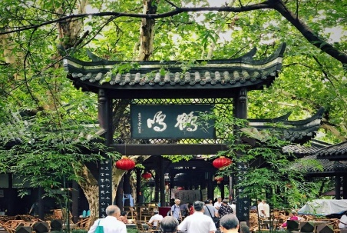
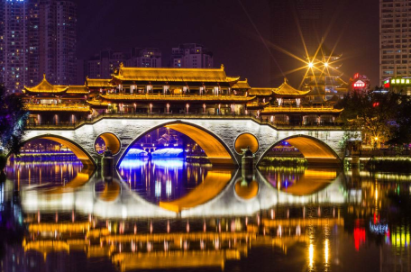
（五）营商环境优
连续10年蝉联“中国最具幸福感城市”榜首
熊猫
青城山
世界旅游组织评定的“中国最佳旅游城市”
川菜
书店
CNN评选的2017年全球首选17个目的地之一
每年接待海内外游客超过2亿人次
茶馆
九眼桥

Slide 14
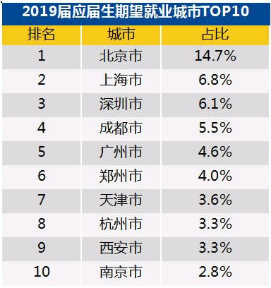
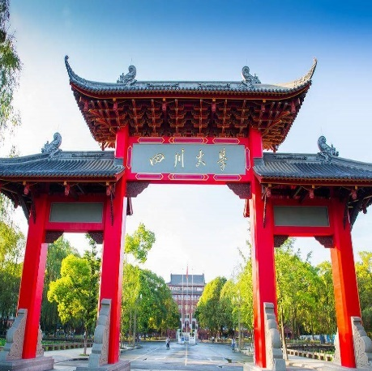

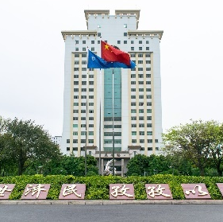
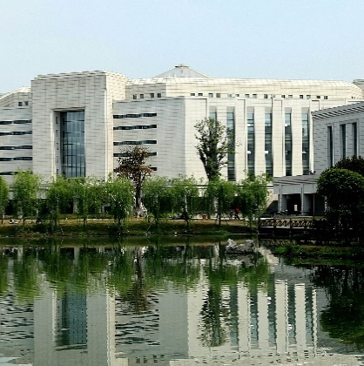
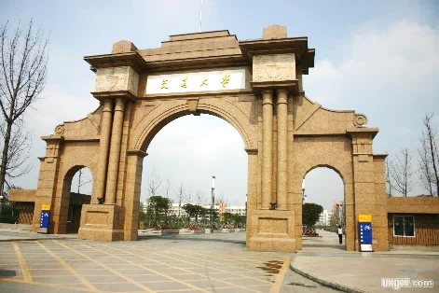
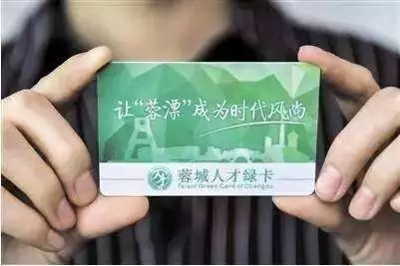
（六）人才可得性强
四川大学
全市人才总量500万+
2019年大学生理想就业城市排名榜第4位


西南财经大学
电子科技大学
高校56家 在校学生约75万人 每年新毕业生25万人
四川省高校110家 在校学生超180万人
中专学校125所 在校学生超28万人
2018年度累计吸引25万青年人才落户
西南交通大学

Slide 15
二、成都通航产业发展情况

Slide 16
（一）发展机遇
规模
格局
合作
国家
目标
通用机场500个以上
通用航空器5000架以上
年飞行量200万小时以上
经济规模超过1万亿元
加强航空制造、运营管理、飞行培训合作，
创建国际研发合作平台、国际通用航空工程中心
安全、有序、协调
至2020年
基础
建设
运营
服务
培训
教育
四川
目标
通用机场、通航基地机场、应急救援中心机场30个以上
高端公务机产业基地
通用飞机组装基地
航空产业园，5个航空小镇
开展通用航空高端运营服务
打造面向全国的通用航空专业人才培养和职业教育基地
十三五期间

Slide 17
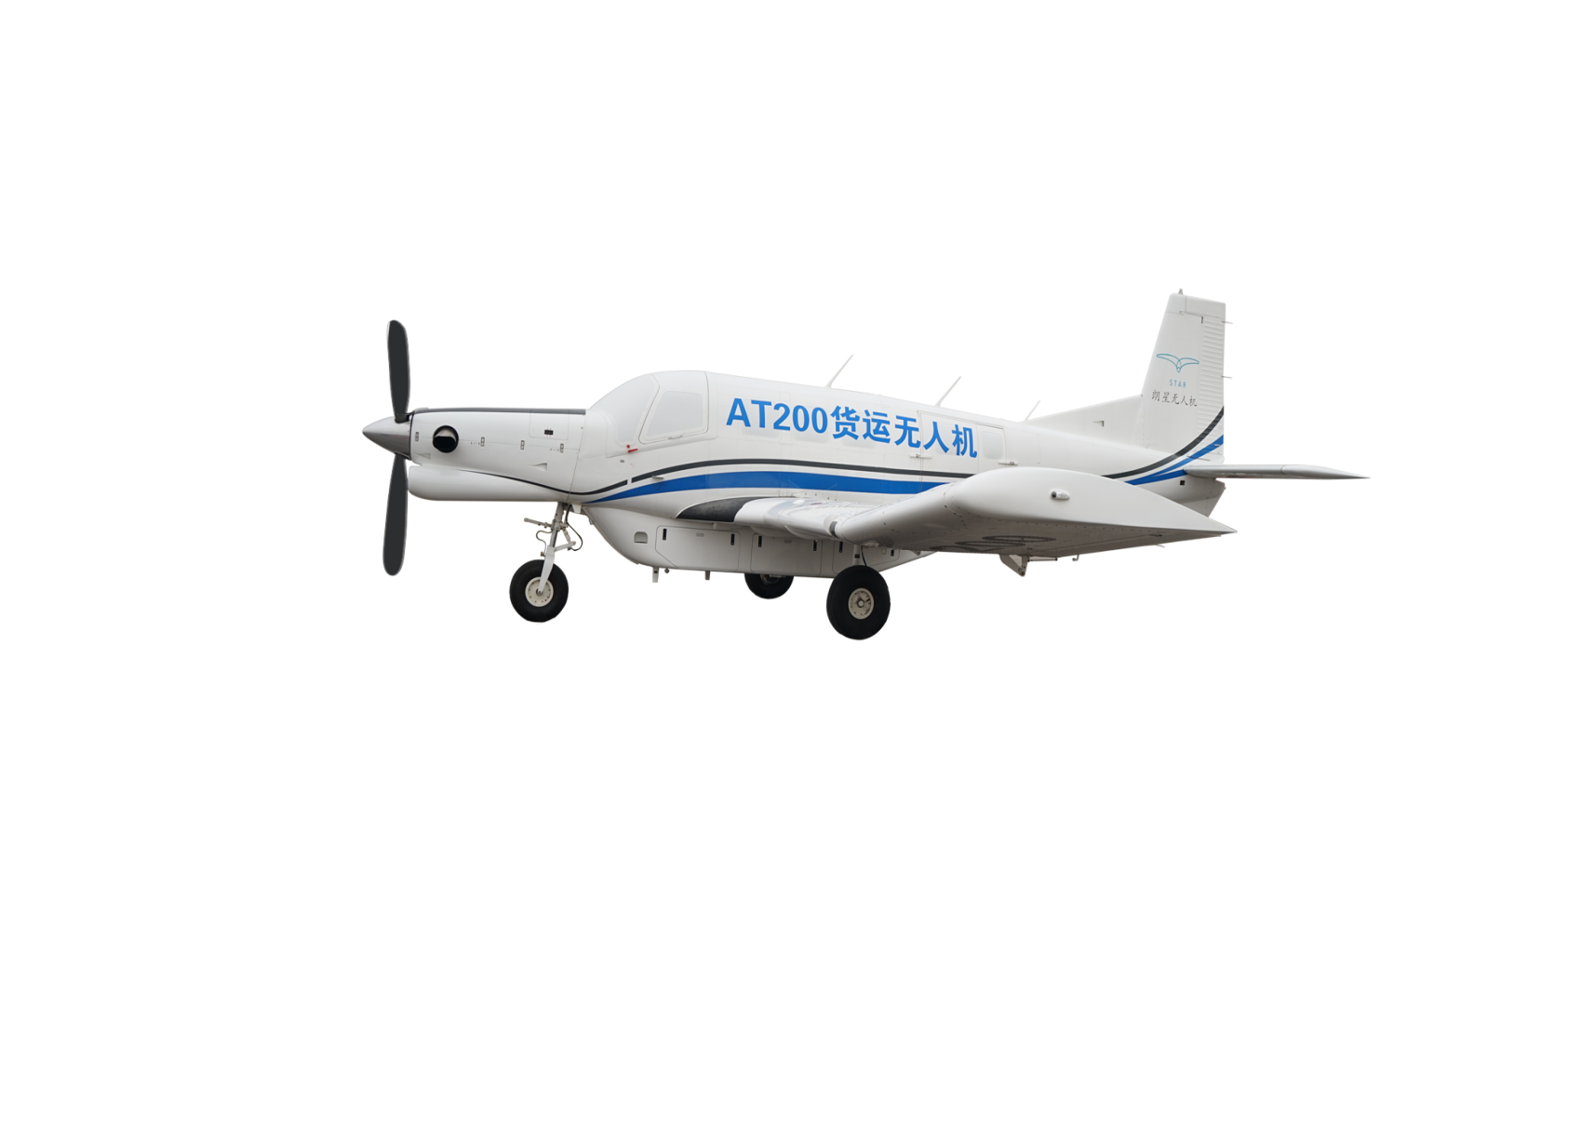
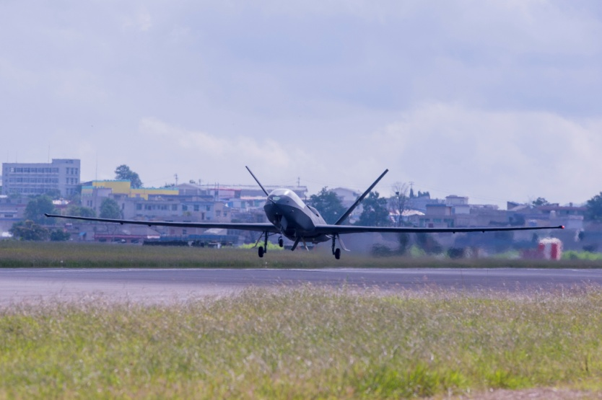
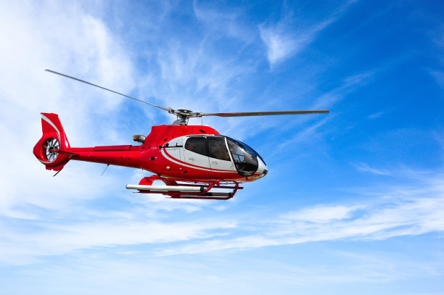
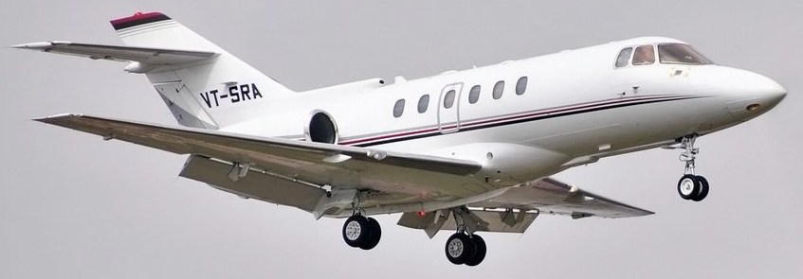
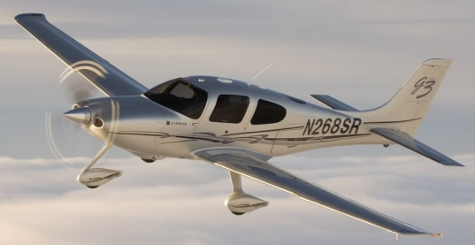
（二）基本情况
国内地位
中国8个国家航空高技术产业开发区之一
中国首批26个通用航空产业综合示范区之一
航空工业规模占全国四分之一
全国唯一低空空域管理改革试点城市

Slide 18
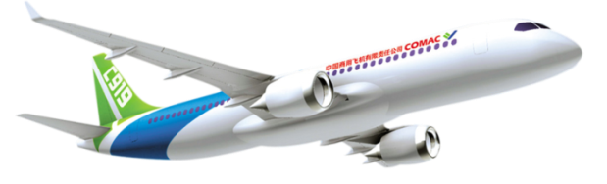
（二）基本情况
大部件
整机制造
航空维修及再制造
典型企业
典型企业
典型企业
航空工业成飞、成飞民机
无人机：航空工业成都所、航空工业成飞、纵横大鹏、腾盾科技、朗星无人机、时代星光
民机：德中航空
整机维修：海特高新、四川飞机维修
发动机维修：四川国际、亚美动力
部附件维修：海特高新、华太航空、正通航空
技术水平
飞机大部件尤其是机头研制能力国内领先
技术水平
飞机整机达到国内领先、国际先进水平
机载和航电设备
技术水平
航空维修领域实现全覆盖
典型企业
中电科航电、中电科10所、29所、30所、航空工业凯天、民航二所、航空工业泛华、川大智胜
其他部件
航空发动机
典型企业
典型企业
爱乐达航空、中鹄科技、加德纳航空、航宇超合金
技术水平
中国航发涡轮院、中国航发成发
航空机载和机电设备特色优势明显
技术水平
技术水平
自主研制水平国内领先
航空零件国内领先，国际先进
航空装备产业链完备，已经初步构建起较完整的航空装备生产体系
逐步形成航空制造、航空枢纽并衍生航空服务的“双核驱动+服务支撑”发展格局

Slide 19

（三）发展规划
发展目标
推动形成通航规划体系，构建形成全链条政策支持体系；
初步完成通航产业布局，基本建立通航制造和服务业体系；
推动突破协同创新和军民融合，加快成果转化和增强产业实力；
力争形成通航典型经验，迈出产业新经济实质性步伐。

Slide 20
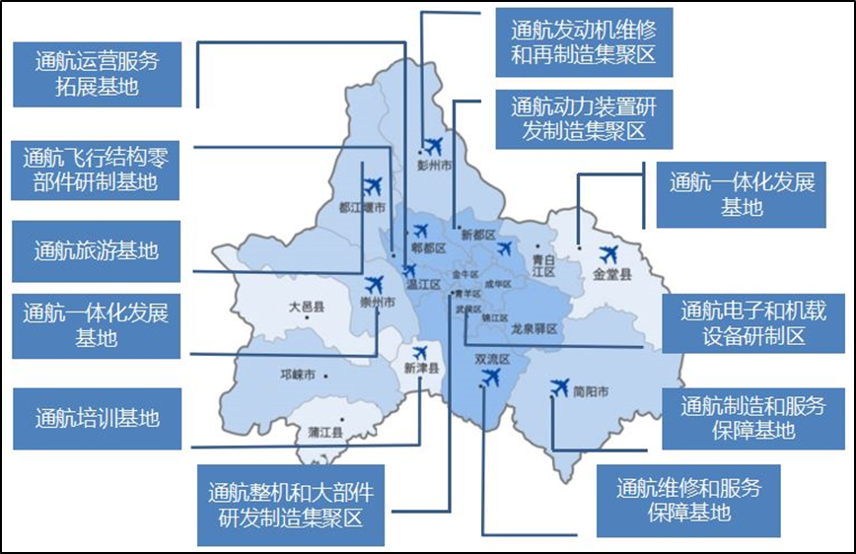
（三）发展规划
总体布局
坚持“运营先导、制造支撑、枢纽保障”，加快构建三位一体“大通航”发展格局。
大力发展通航运营服务，加快构建以低空旅游为重点，应急救援、短途运输、公共服务、新型消费等全面发展的市域通用运营体系。

Slide 21

（三）发展规划
具体举措
做大做强通航制造业
突出发展整机制造
大力发展配套企业
加强企业培育
加强基础设施保障能力建设
加快推进通用机场建设
开展通用机场地面服务保障建设
增强产业发展载体承载能力
全面开拓通航运营服务
突出发展低空旅游
大力发展航空应急救援
加快培育通航运输服务
积极推进通航公共服务
积极推动通航新型消费
提升研发创新能力
强化企业技术创新主体地位
打通军民深度融合创新通道
推动产学研用协同创新
推动区域协同发展
推动通航制造产业协同发展
积极推进机场网络互联互通
探索体制机制创新
加快推进低空空域开放进程
积极探索飞行安全管理机制
推进通用机场建设审批流程优化

Slide 22
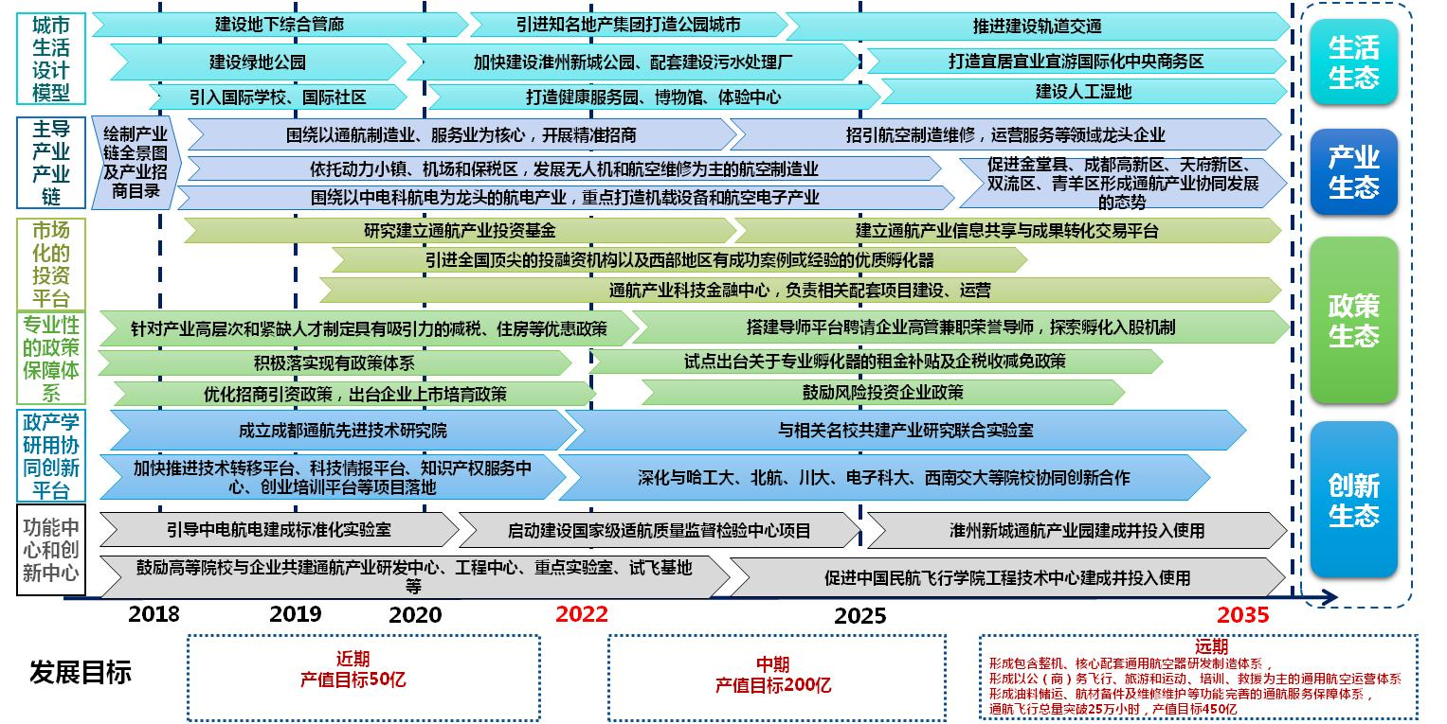
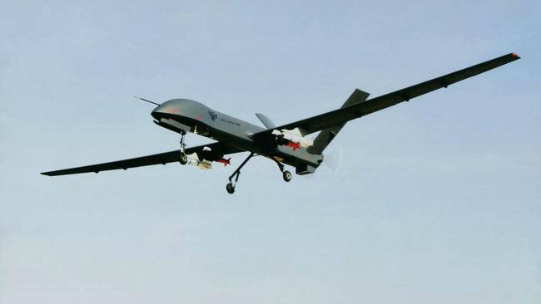
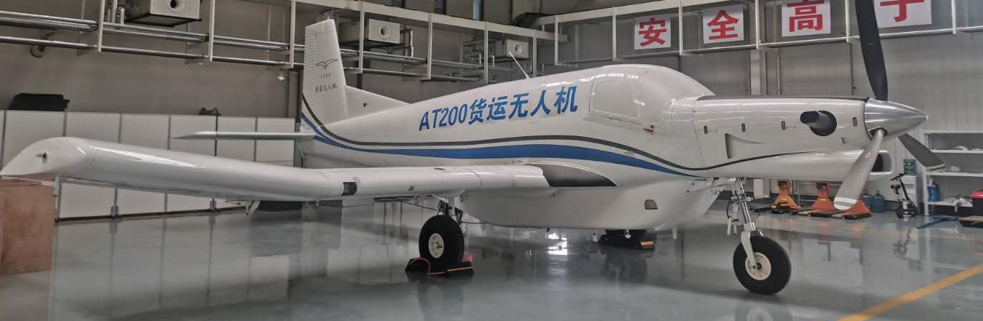
（四）推进情况
以产业生态圈为依托，加强通航产业顶层设计
以无人机为抓手，体现通航产业比较优势
以会展赛事为平台，促进产业发展
通用航空产业生态圈发展路径图

Slide 23
三、成都通航产业支持政策

Slide 24
（一）简化审批流程
根据《国务院办公厅关于开展工程建设项目审批制度改革试点的通知》、《关于创新要素供给培育产业生态提升国家中心城市产业能级若干政策措施的意见》
全国16个开展工程建设项目审批制度改革试点地区之一
审批改革
投资项目核准备案前置要件减为选址意见和用地预审2项
建立重大项目审批全程无偿代办服务制度，为项目落地提供全程代办服务
核准备案
无偿代办

Slide 25
（二）保障土地供应
根据《关于创新要素供给培育产业生态提升国家中心城市产业能级土地政策措施的实施细则》、《进一步加强成都市工业项目用地准入管理的实施办法的通知》（成国土资规〔2018〕1号）
战略性新兴产业、先进制造业等重大工业项目，最高出让年限可达50年
03
01
对支柱产业、优势产业和未来产业项目按需“随用随供”
04
工业用地各区域“一事一议”
战略引领性的新兴产业工业项目，可低于成都市工业用地出让指导价标准
02

Slide 26
（三）强化资金保障
根据《成都市促进五大高端成长型产业发展的若干专项政策》（成办函〔2016〕5号）及工业和信息化部分实施细则（成经信财〔2016〕87号）
大型飞机专项
每个项目一次性给予1000万元的补助
国家专项研制任务补助
航空发动机专项
每个项目一次性给予800万元的补助
燃气轮机专项
每个项目一次性 给予500万元的补助

Slide 27
（三）强化资金保障
根据《关于创新要素供给培育产业生态提升国家中心城市产业能级若干政策措施的意见》(成委发〔2017〕23号)、项目申报指南成经信财（成经信财〔2017〕89号）
1
首台套销售奖励
最高奖励250万
按年度实际销售总额的10%减去省奖励资金补助（销售额小于2500万元）
按照250万元减去省奖励资金补助（销售额大于2500万元）
首台套保险补贴
对保险费用按实际投保年度保费的80%给予补贴
5
2
中心建设奖励
国家级企业技术中心、制造业创新中心、技术创新示范企业、中国质量奖、全国产业集群区域品牌建设示范区给予300万元的一次性奖励
企业协作配套奖励
相互采购产品给予单户采购方的采购额5%奖励，最高100万元
其他法人单位采购我市企业产品，给予采购方采购额1%的奖励，最高100万
4
3
支持企业融入全球产业核心供应链
向世界500强企业提供产品、加工和服务，给予配套额的2%的补助，最高100万元

Slide 28
（三）强化资金保障
根据《关于创新要素供给培育产业生态提升国家中心城市产业能级科技成果转化政策措施的实施细则》
1
开发应用新产品补贴
重大装备首台（套）、新材料首批次、软件首版次市场化应用，按照采购金额20%给予最高500万元补贴
研发投入补贴
企业年度研发投入给予最高10%配套补贴
5
2
中心建设奖励
“2011协同创新中心”给予200万元资助
国家重点实验室、国家工程技术研究中心、国家工程研究中心、国家工程实验室以及国家级企业技术中心等给予100万元资助
重大科技项目资助
龙头企业实施产业集群协同创新项目，最高给予1000万元资助
国家级重大科技项目给予最高100万元资助
4
3
协同创新平台补贴
新型产业技术研究院,最高给予2亿元支持
共建市级工程技术研究中心,最高给予50万元补贴

Slide 29
宜业宜居之城，创新创业之都

